Slide 1
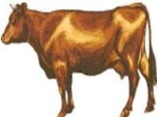
Rasa Rosie Daneza
Talia este de 133-135 cm, greutatea este de 500-550 Kg pentru tipul de lapte si 600-650 Kg pentru tipul de lapte-carne. Culoarea este rosie uniforma, productia de lapte
6000 Kg pe lactatie normala, cu 3,8% grasime.

Slide 2
REALIZAT DE COCOR STEFANIA

Slide 3
BIOLOGIE
VACA

Slide 4
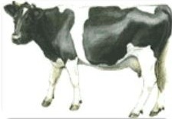
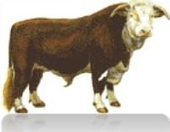
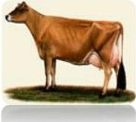
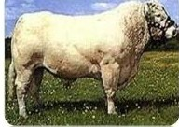
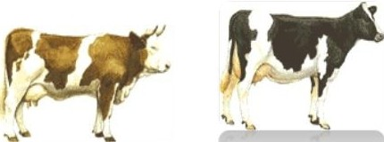
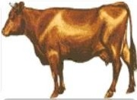
RASE DE VACI

Slide 5
Rasa Santa Gertruda
S-a format in Statele Unite in urma incrucisarii raselor locale cu tauri din rasa Shorton peste care americanii au introdus in prima generatie Zebu de tip Brabma (sau boul cu cocoasa). Greutatea este de 650-700 Kg la vaci iar la tauri ajunge la 850-900 Kg. Culoarea este rosie uniforma si prezinta coarne. Randamentul la sacrificare este 62-64%.

Slide 6
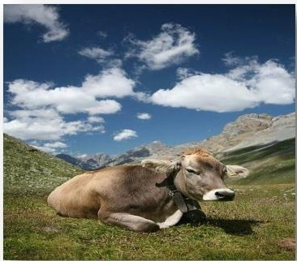
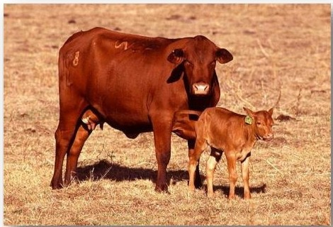
VACA
Vaca este un animal domestic, membru al subordinului
Ruminantia, rumegatoarele, familia Bovidae, care face parte din grupul vitelor cornute mari. Vacile sunt crescute pentru carne, piele, si lapte, si ca animale de tractiune.

Slide 7
b) Tipul EUROPEAN are talia de 129-133 cm si greutatea de 550-600 Kg. lnsusirile morfologice sunt aceleasi la ca tipul american. Productia de lapte este de 6000 Kg cu 3,8% grasime. Are aptitudini mai bune pentru productia de carne, randamentul la sacrificare fiind de 55%. Poarta diferite denumiri in functie de tara: HOLSTEIN FRIZA, OSTFRIZA, BALTATA CU NEGRU
etc.

Slide 8
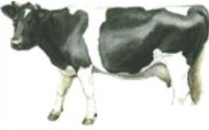
Rasa friza
Este cea mai importanta rasa de lapte si cea mai raspandita. Se preteaza atat sitemului intensiv cat si semiintensiv. Este raspandita in toata lumea sub doua tipuri.
a)Tipul american cu talia de 133-137 cm, greutatea de 500-550 Kg.
Capul este alungit, pielea de pe cele doua fete laterale formeaza cute, gatul este bine prins de trunchi, salba este dezvoltata. Crupa este lunga, larga la solduride forma patrata, abdomenul este dezvoltat, privit din profil are forma de trapez cu baza mare orientata posterior, ugerul are o forma patrata sau globuloasa, mameloanele au o forma cilindro-conica si se preteaza foarte bine mulsului mecanic. Culoarea este baltata alb cu negru sau negru cu alb.
..,.

Slide 9
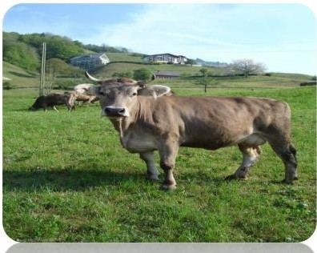
Rasa Schwyz
Culoarea este bruna, mucoasele pigmentate, in jurul botului prezinta un inel de culoare alba, parul din urechi are o nuanta mai deschisa. Productia de lapte este de 400 Kg cu 3,6-3,7 % grasime. A participat ca forma paterna la formarea rasei Bruna de Maramures

Slide 10
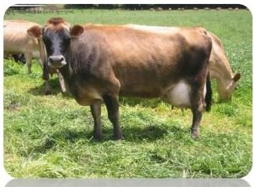
Rasa Jersey
S-a format in insula cu acelasi nume, mai poarta denumirea de rasa de unt. Talia este de 1,22 - 1,25 cm iar greutatea este de 400-450 Kg, culoarea este caprui, insusirile morfologice sunt asemanatoare cu ale rasei FRIZA. Privit din profil trunchiul este un trapez, productia de lapte este de 4000- 4500 Kg cu 5,5 - 6,5 % grasime. Randamentul la sacrificare este mic 45 - 48%. Se creste in Anglia, iar in lume se creste mai putin in rasa pura. Taurii se folosesc la incrucisari de infuzie cu rasele de lapte.

Slide 11
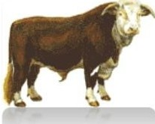
Rase de carne
Rasa Hereford
Greutatea vacilor este de 650-700 Kg, a taurilor este de 750- 800 Kg. Culoarea este baltata, predominand cea de culoare visinie cu un desen de culoare alba ce porneste de la greban si creste catre extremitatile membrelor si varful cozii. Se preteaza sistemului intensiv si semiintensiv de ingrasare. Greutatea optima este de 360-380 Kg la tineret.

Slide 12
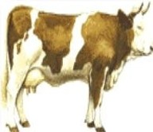
Rasa Simental
Rasa de origine elvetiana ce s-a format pe valea raului cu acelasi nume. Culoarea este baltata alb cu galben. Capul este mare, productia piloasa din regiunea fruntii dezvoltata, trunchiul este lung, larg si adanc, privit din profil are forma de dreptunghi. Exista mai multe tipuri: Austriac, cu aptitudini mai bune pentru carne- realizand sporuri de 1,2 Kg, randamentul la sacrificare fiind de 58-60%.Tineretul mascul ingrasat in sistemul intensiv sacrificat la 12-14 luni realizeaza greutati de medii de 350-360 Kg.

Slide 13
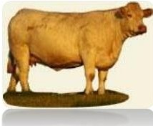
Rasa Charolaise
Este cea mai valoroasa rasa de carne de origine franceza de culoare galbuie. Vacile au o greutate de 750-800 Kg iar taurii de 1000-1100 Kg. In sistemul intensiv de ingrasare realizeaza sporuri de 1,5 Kg - 1,8 Kg iar in conditii experimentale sporul mediu depaseste 2 Kg. Randamentul la sacrificare este de 62-64%.

Slide 14
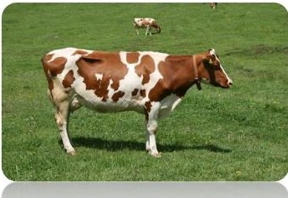
Rase mixte
Rasa Pinzgau
S-a format in Austria. Este putin pretentioasa. Culoarea este visinie cu un desen caracteristic {prezinta o zona de culoare alba care creste progresiv de la greban catre crupa, crupa fiind de culoare alba ca si partea interna a membrului posterior si partea interna a abdomenului, formand inele deasupra articulatiei genunchiului si jaretului). productia de lapte este de 2500-3000 kg cu 3,8% grasime. Se preteaza sistemului semiintensiv de ingrasare, randamentul la sacrificare fiind de 58%

